Slide 1

UD5: ERRORES COMUNES EN IMPRESIÓN FDM.

Slide 2
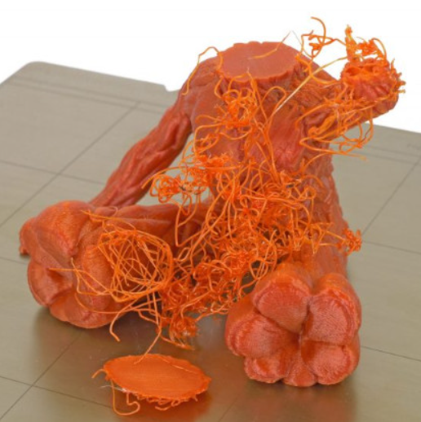

UD5: ERRORES COMUNES EN IMPRESIÓN FDM.
5.0 INTRODUCCIÓN GENERAL
Los objetivos de esta unidad son:
Objetivo de esta presentación es identificar los errores más frecuentes que pueden surgir durante la impresión 3D FDM,
Comprender sus causas.
Aprender las soluciones prácticas para optimizar la calidad de nuestras piezas..
Ventiladores
Se utilizan para enfriar el hotend y la pieza impresa, mejorando la calidad de las capas y previniendo el sobrecalentamiento.

Slide 3
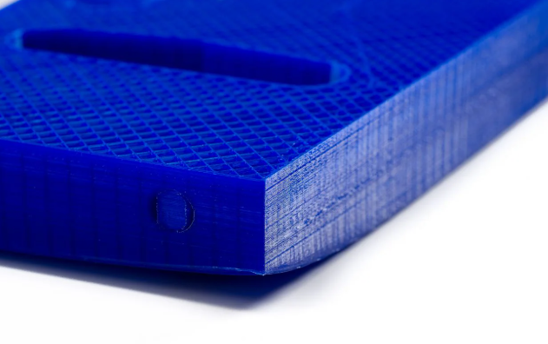
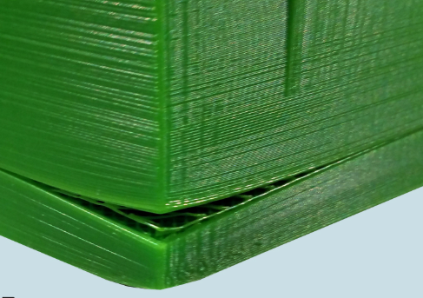
UD5: ERRORES COMUNES EN IMPRESIÓN FDM.
5.1 WARPING ( DEFORMACIÓN)
Soluciones:
Asegurar una correcta nivelación de la cama y la distancia adecuada de la boquilla.
Usar adhesivos como laca, pegamento en barra o cinta especial (Kapton, Blue Tape) en la superficie de impresión.
Aumentar la temperatura de la cama caliente (dentro del rango recomendado para el filamento).
Utilizar un borde (brim) o falda (skirt) en el software de laminado para mejorar la adherencia de la primera capa.
Ventiladores
Se utilizan para enfriar el hotend y la pieza impresa, mejorando la calidad de las capas y previniendo el sobrecalentamiento.

Slide 4
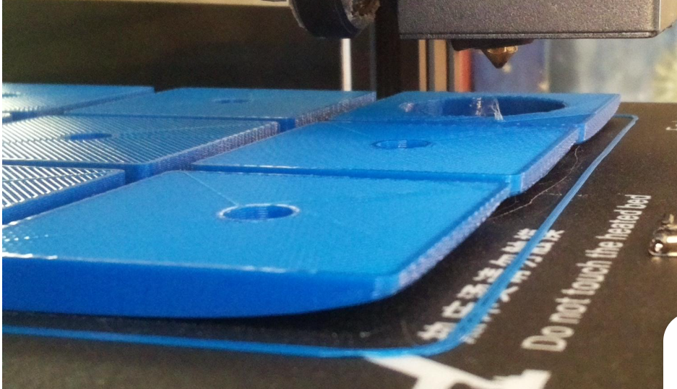
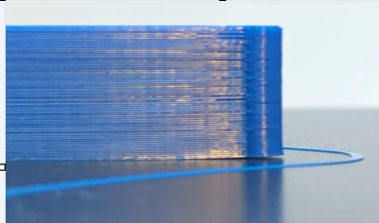
UD5: ERRORES COMUNES EN IMPRESIÓN FDM.
5.1 WARPING ( DEFORMACIÓN)
Descripción: El warping es la deformación o levantamiento de las esquinas de la pieza durante la impresión, provocando que no se adhiera correctamente a la base de impresión.
Causas principales:
Enfriamiento desigual del material: Cuando el material se enfría y contrae de forma inconsistente, especialmente las capas inferiores, se genera tensión que levanta la pieza.
Mala adherencia a la cama de impresión: Si la primera capa no se adhiere bien a la superficie, es más fácil que la pieza se despegue.
Temperatura de la cama demasiado baja: Una cama fría no ayuda a mantener la base de la impresión a una temperatura que reduzca la contracción.
Ventiladores
Se utilizan para enfriar el hotend y la pieza impresa, mejorando la calidad de las capas y previniendo el sobrecalentamiento.

Slide 5
UD5: ERRORES COMUNES EN IMPRESIÓN FDM.
RESUMEN DE CONTENIDOS
5.1 WARPING
5.6 CRACKING
5.2 GHOSTING
5.7 WOBBLE
5.3 STRINGING
5.8 OVERHEATING
5.4 UNDER-EXTRUSIÓN
5.9 PIE DE ELEFANTE
5.5 OVER-EXTRUSIÓN
5.10 DESPLAZAMIENTO DE CAPAS
5.11 NIVELADO DE CAMA

Slide 6
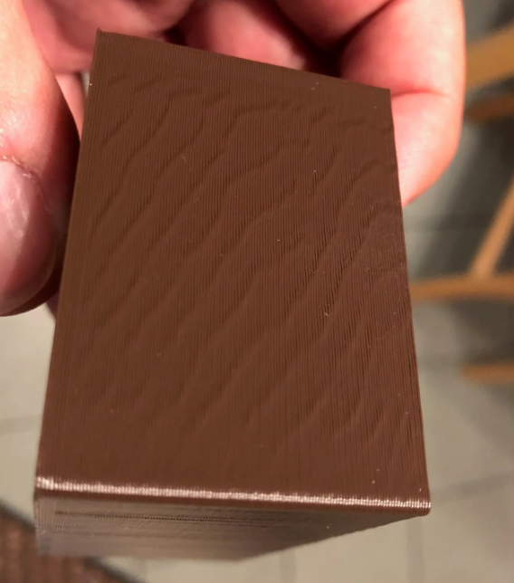
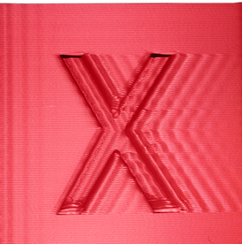
UD5: ERRORES COMUNES EN IMPRESIÓN FDM.
5.2 GHOSTING ( ECOS O VIBRACIONES)
Descripción: El ghosting, también conocido como ringing, se presenta como ondas, patrones o repeticiones fantasmas en la superficie de la pieza, especialmente cerca de bordes o cambios bruscos de dirección (por ejemplo, después de una esquina afilada o un relieve).
Causas principales:
Velocidad de impresión demasiado alta: Movimientos rápidos pueden causar vibraciones o inercias en la estructura.
Vibraciones de la estructura de la impresora: Si la impresora no es lo suficientemente rígida o está sobre una superficie inestable, las vibraciones se transmiten a la pieza.
Falta de rigidez en el montaje de la impresora: Componentes sueltos( cabezal de impresión o la cama,) pueden oscilar.
Ventiladores
Se utilizan para enfriar el hotend y la pieza impresa, mejorando la calidad de las capas y previniendo el sobrecalentamiento.

Slide 7
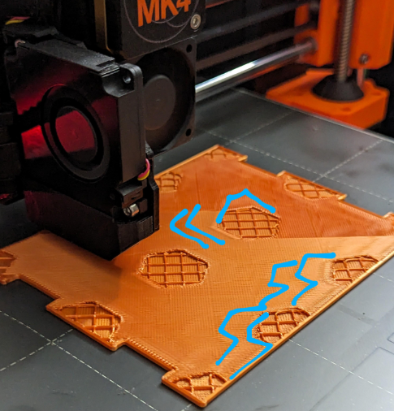
UD5: ERRORES COMUNES EN IMPRESIÓN FDM.
5.2 GHOSTING ( ECOS O VIBRACIONES)
Soluciones:
Reducir la velocidad de impresión, especialmente en las paredes externas.
Asegurar que la impresora esté bien calibrada y fija sobre una superficie estable.
Verificar que las correas estén bien tensas (no excesivamente) para evitar holguras.
Ventiladores
Se utilizan para enfriar el hotend y la pieza impresa, mejorando la calidad de las capas y previniendo el sobrecalentamiento.

Slide 8
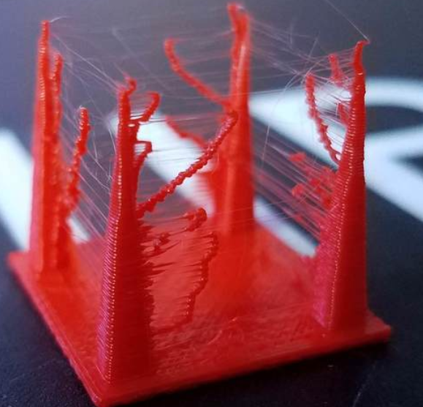
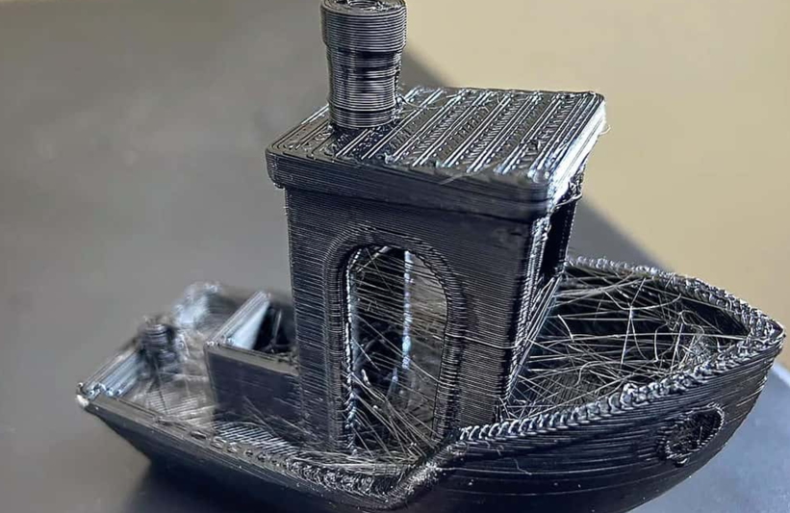
UD5: ERRORES COMUNES EN IMPRESIÓN FDM.
5.3 STRINGING (HILOS o "PELOS")
Descripción: : Aparecen hilos finos de material, como "pelos de ángel", entre las diferentes partes de la pieza cuando la boquilla se desplaza de un punto a otro sin imprimir.
Causas principales:
Temperatura de extrusión demasiado alta: El filamento está excesivamente líquido y gotea de la boquilla.
Retracción mal configurada: La retracción es el proceso de "tirar" un poco de filamento hacia atrás cuando el cabezal se mueve para evitar goteos; si no es suficiente o es incorrecta, el filamento sigue fluyendo.
Ventiladores
Se utilizan para enfriar el hotend y la pieza impresa, mejorando la calidad de las capas y previniendo el sobrecalentamiento.

Slide 9
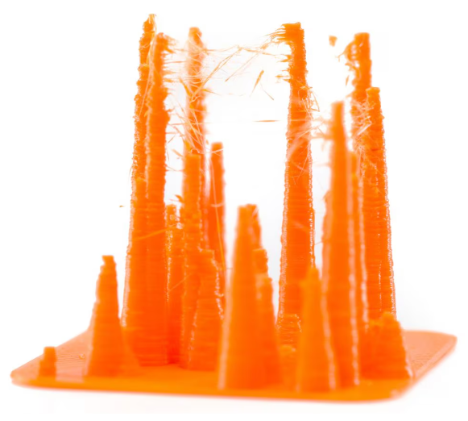
UD5: ERRORES COMUNES EN IMPRESIÓN FDM.
5.3 STRINGING (HILOS o "PELOS")
Soluciones:
Reducir la temperatura de extrusión (en pasos pequeños de 5°C).
Aumentar la distancia de retracción: El filamento se tira más lejos en el hotend.
Aumentar la velocidad de retracción: El filamento se retrae más rápidamente.
Ventiladores
Se utilizan para enfriar el hotend y la pieza impresa, mejorando la calidad de las capas y previniendo el sobrecalentamiento.

Slide 10
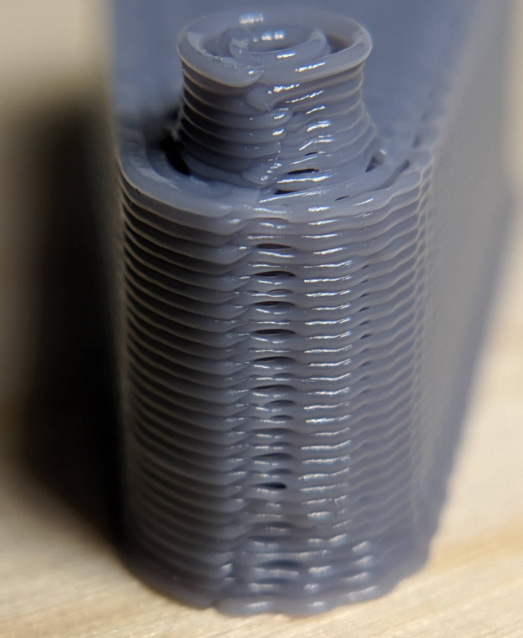
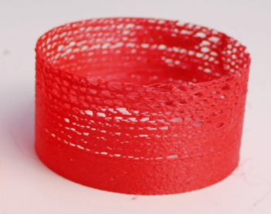
UD5: ERRORES COMUNES EN IMPRESIÓN FDM.
5.4 UNDER-EXTRUSION (SUB-EXTRUSION)
Descripción: : La impresora no deposita suficiente material, provocando que las capas sean finas, se observan huecos en las paredes, o que las piezas resulten frágiles y con poca solidez.
Causas principales:
Boquilla parcialmente obstruida: Acumulación de material quemado o suciedad que impide el flujo completo.
Flujo de filamento (Flow Rate) mal configurado: El parámetro en el software de laminado que indica qué porcentaje de material extruir es demasiado bajo.
Tensión insuficiente en el extrusor: El engranaje del extrusor no agarra el filamento con suficiente fuerza para empujarlo.
Ventiladores
Se utilizan para enfriar el hotend y la pieza impresa, mejorando la calidad de las capas y previniendo el sobrecalentamiento.

Slide 11
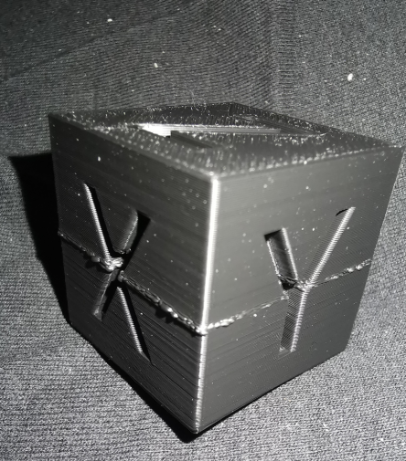
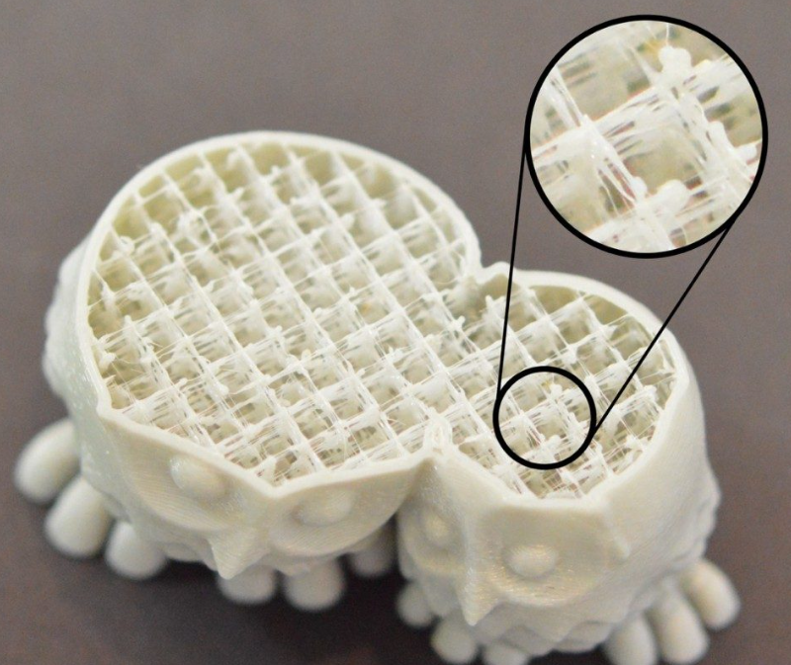
UD5: ERRORES COMUNES EN IMPRESIÓN FDM.
5.4 UNDER-EXTRUSION (SUB-EXTRUSION)
Soluciones:
Limpiar la boquilla (mediante un "cold pull" o reemplazo).
Ajustar el flujo de filamento en el software de impresión (slicer), aumentándolo ligeramente.
Revisar y ajustar la tensión del extrusor para asegurar un agarre firme del filamento.
Ventiladores
Se utilizan para enfriar el hotend y la pieza impresa, mejorando la calidad de las capas y previniendo el sobrecalentamiento.

Slide 12
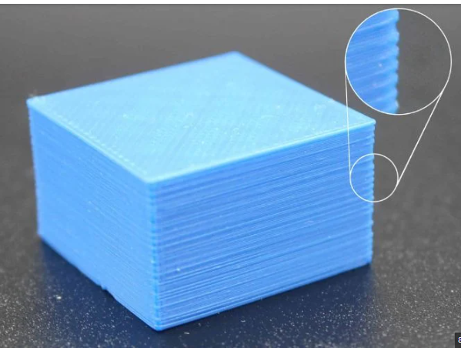
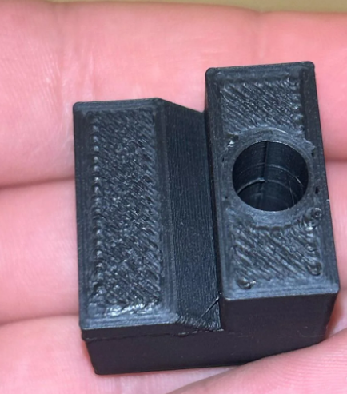
UD5: ERRORES COMUNES EN IMPRESIÓN FDM.
5.5 OVER-EXTRUSION (SOBRE-EXTRUSION)
Descripción: : Se deposita demasiado material, causando que las superficies de la pieza se vean rugosas, con protuberancias, detalles poco definidos o dimensiones mayores a las esperadas..
Causas principales:
Flujo de filamento (Flow Rate) demasiado alto: El software de laminado está indicando a la impresora que extruya más material del necesario.
Temperatura de extrusión muy elevada: El filamento se vuelve excesivamente líquido, lo que facilita que salga más cantidad de la boquilla.
Ventiladores
Se utilizan para enfriar el hotend y la pieza impresa, mejorando la calidad de las capas y previniendo el sobrecalentamiento.

Slide 13
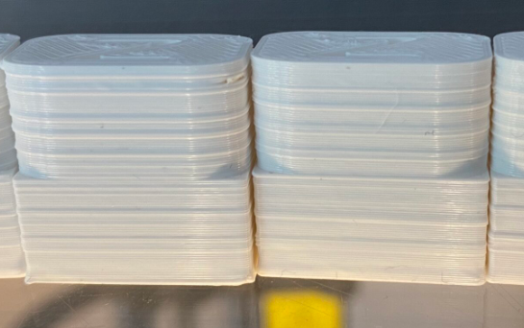
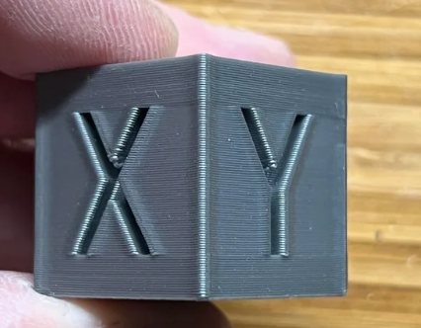
UD5: ERRORES COMUNES EN IMPRESIÓN FDM.
5.5 OVER-EXTRUSION (SOBRE-EXTRUSION)
Soluciones:
Reducir el flujo de filamento en el software de laminado, disminuyéndolo en pequeños porcentajes.
Bajar la temperatura de extrusión si es demasiado alta para el filamento que se está utilizando.
Ventiladores
Se utilizan para enfriar el hotend y la pieza impresa, mejorando la calidad de las capas y previniendo el sobrecalentamiento.

Slide 14
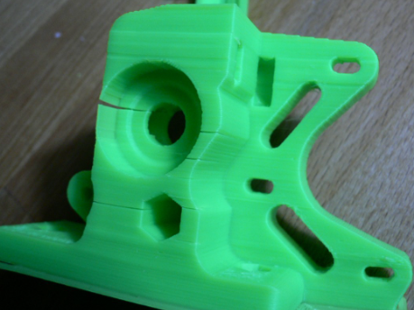
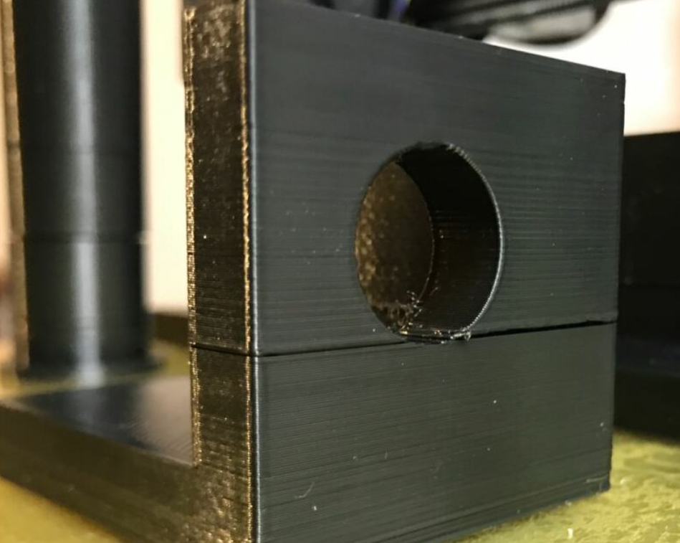
UD5: ERRORES COMUNES EN IMPRESIÓN FDM.
5.6 CRACKING (GRIETAS)
Descripción: : El cracking se manifiesta como grietas o separación entre capas de la pieza, especialmente visible en piezas altas, grandes o con diseños complejos. Es común en materiales que se contraen mucho al enfriarse, como el ABS.
Causas principales:
Enfriamiento demasiado rápido del material: Las capas superiores se enfrían y contraen antes de poder unirse correctamente a las capas inferiores.
Temperatura de extrusión demasiado baja: El filamento no está lo suficientemente caliente como para fusionarse bien con la capa anterior.
Mala adherencia entre capas: Las capas no se adhieren bien entre sí, a menudo por baja temperatura o ventilación excesiva.
Ventiladores
Se utilizan para enfriar el hotend y la pieza impresa, mejorando la calidad de las capas y previniendo el sobrecalentamiento.

Slide 15
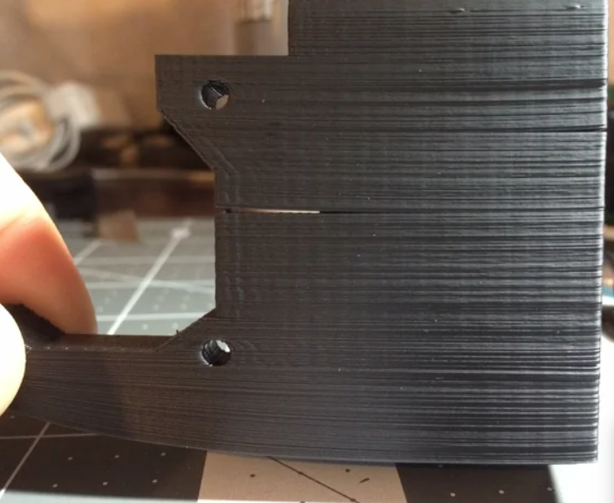
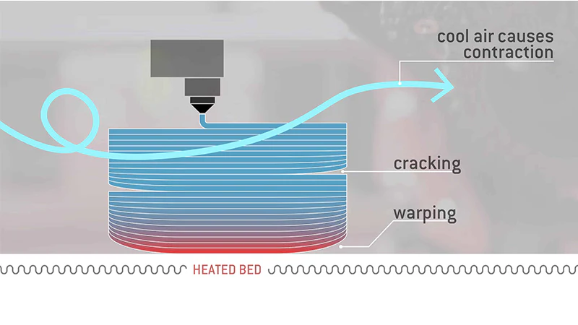
UD5: ERRORES COMUNES EN IMPRESIÓN FDM.
5.6 CRACKING (GRIETAS)
Soluciones:
Aumentar la temperatura de extrusión ligeramente.
Reducir la velocidad de los ventiladores de enfriamiento de capa, o incluso apagarlos para materiales como el ABS.
Asegurar una correcta configuración de la altura de capa y el solapamiento de extrusión.
Utilizar una cámara cerrada en la impresora para
mantener una temperatura ambiente más estable.
Ventiladores
Se utilizan para enfriar el hotend y la pieza impresa, mejorando la calidad de las capas y previniendo el sobrecalentamiento.

Slide 16
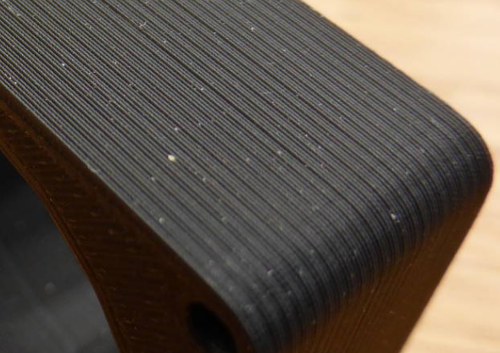
UD5: ERRORES COMUNES EN IMPRESIÓN FDM.
5.7 WOOBLE (OSCILACIÓN EN EL EJE Z)
Descripción: : El wobble se presenta como un patrón de oscilación o inclinación en las paredes verticales de la pieza, dando un efecto de ondulación o "zigzag" visible en la superficie. Afecta principalmente a piezas altas y columnas.
Causas principales:
Desalineación de los ejes Z de la impresora (varillas roscadas, guías).
Holgura en las varillas o guías del eje Z, permitiendo un movimiento lateral indeseado.
Desgaste en las piezas móviles que soportan el eje Z (por ejemplo, tuercas o acopladores).
Ventiladores
Se utilizan para enfriar el hotend y la pieza impresa, mejorando la calidad de las capas y previniendo el sobrecalentamiento.

Slide 17
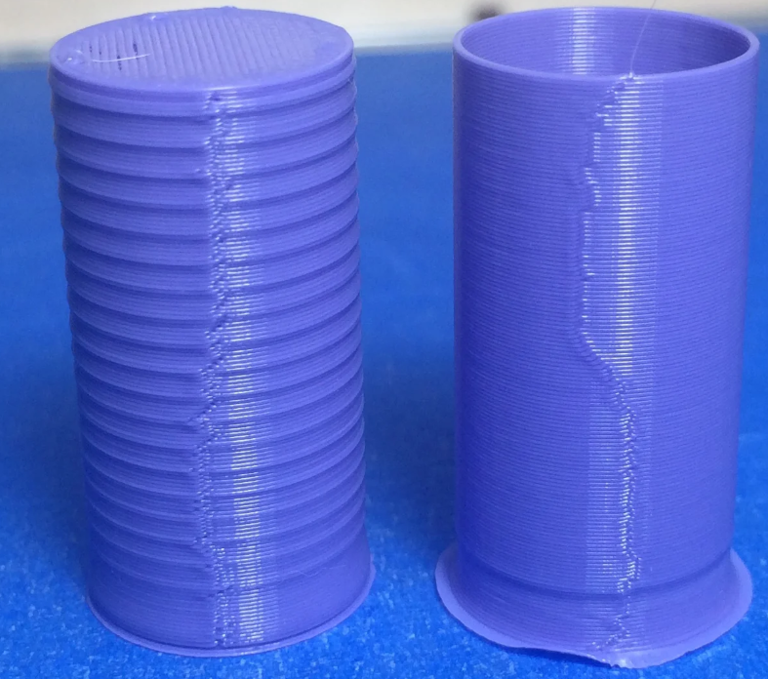
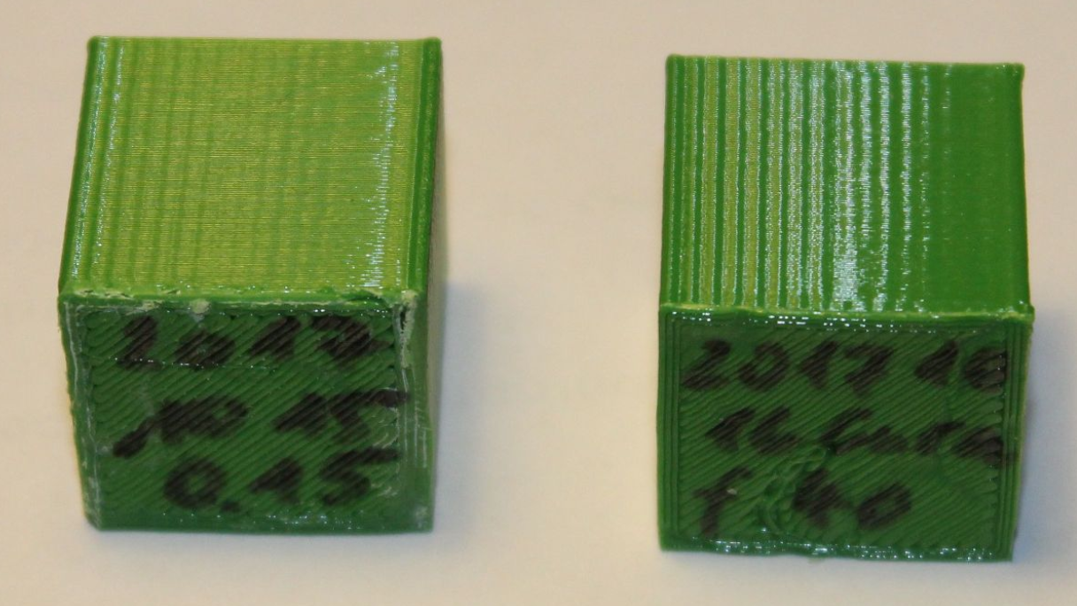
UD5: ERRORES COMUNES EN IMPRESIÓN FDM.
5.7 WOOBLE (OSCILACIÓN EN EL EJE Z)
Soluciones:
Verificar y ajustar la alineación de los ejes y las varillas roscadas del eje Z.
Asegurar que las varillas y guías estén bien sujetas y sin holguras.
Sustituir piezas desgastadas si es necesario (ej. tuercas del eje Z).
Ventiladores
Se utilizan para enfriar el hotend y la pieza impresa, mejorando la calidad de las capas y previniendo el sobrecalentamiento.

Slide 18
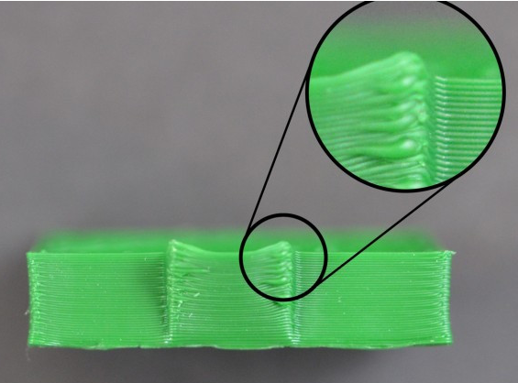
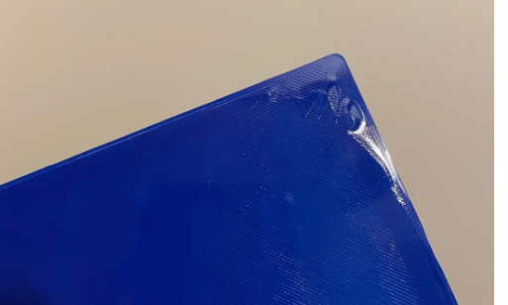
UD5: ERRORES COMUNES EN IMPRESIÓN FDM.
5.8 OVER-HEATING (SOBRECALENTAMIENTO)
Descripción: : El sobrecalentamiento provoca que las capas superiores de la pieza no se solidifiquen correctamente, se deformen, se hundan o pierdan definición y detalle, especialmente en voladizos o elementos pequeños.
Causas principales:
Temperatura de extrusión demasiado alta: El material está demasiado líquido y no tiene tiempo de enfriarse.
Insuficiente ventilación durante la impresión: El ventilador de capa no está enfriando lo suficiente la zona de impresión.
Velocidad de impresión demasiado lenta: Si la impresora se mueve muy lento en zonas pequeñas, el material se recalienta al estar la boquilla mucho tiempo sobre el mismo punto.
Ventiladores
Se utilizan para enfriar el hotend y la pieza impresa, mejorando la calidad de las capas y previniendo el sobrecalentamiento.

Slide 19
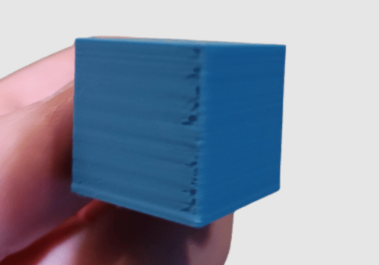
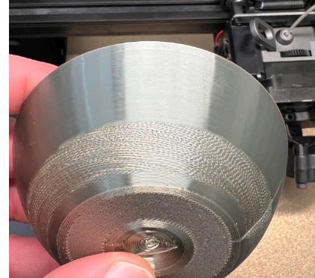
UD5: ERRORES COMUNES EN IMPRESIÓN FDM.
5.8 OVER-HEATING (SOBRECALENTAMIENTO)
Soluciones:
Reducir la temperatura de extrusión gradualmente.
Aumentar la velocidad de los ventiladores de capa o verificar su correcto funcionamiento.
Incrementar la velocidad de impresión en secciones pequeñas o activar la función "Minimum Layer Time" (Tiempo de capa mínimo) en el slicer para dar tiempo a cada capa a enfriarse.
Ventiladores
Se utilizan para enfriar el hotend y la pieza impresa, mejorando la calidad de las capas y previniendo el sobrecalentamiento.

Slide 20
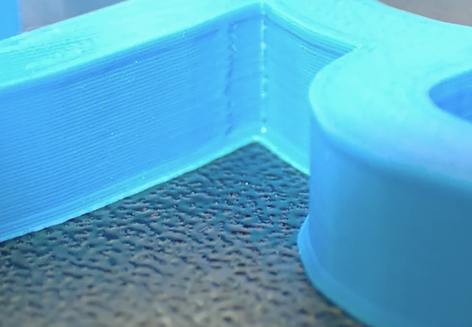
UD5: ERRORES COMUNES EN IMPRESIÓN FDM.
5.9 PIE DE ELEFANTE
Descripción: : El pie de elefante se manifiesta como una expansión o abultamiento de las primeras capas de la pieza, haciendo que sean más anchas que el resto del modelo. La base de la pieza parece "aplastada" o ensanchada.
Causas principales:
Temperatura de la cama demasiado alta: Las primeras capas permanecen demasiado blandas y el peso las expande.
Falta de calibración en la distancia entre la boquilla y la cama: La boquilla está demasiado cerca de la cama, "aplastando" la primera capa.
Peso de la pieza presionando las capas inferiores: Si la pieza es muy pesada, puede ejercer demasiada presión sobre las capas recién depositadas que aún no están completamente solidificadas.
Ventiladores
Se utilizan para enfriar el hotend y la pieza impresa, mejorando la calidad de las capas y previniendo el sobrecalentamiento.

Slide 21
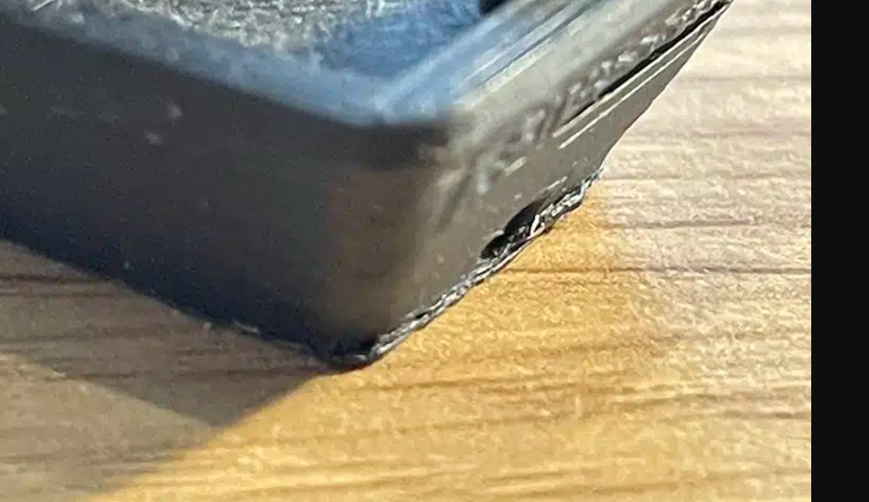
UD5: ERRORES COMUNES EN IMPRESIÓN FDM.
5.9 PIE DE ELEFANTE
Soluciones:
Reducir la temperatura de la cama caliente (en pasos pequeños).
Asegurar una correcta nivelación y distancia de la boquilla a la cama (ajustar el Z-offset).
Usar una base de impresión adecuada y, si es necesario, aplicar un "Elephant Foot Compensation" (compensación de pie de elefante) en el slicer
Ventiladores
Se utilizan para enfriar el hotend y la pieza impresa, mejorando la calidad de las capas y previniendo el sobrecalentamiento.

Slide 22
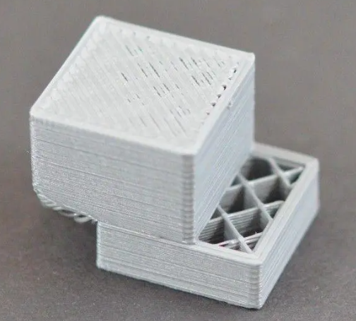
UD5: ERRORES COMUNES EN IMPRESIÓN FDM.
5.10 PESPLAZAMIENTOS DE CAPAS
Descripción: : Los desplazamientos de capas ocurren cuando las capas de la impresión no se alinean correctamente con las anteriores, generando un efecto de escalonado o desplazamiento lateral en la pieza, arruinando completamente su geometría.
Causas principales:
Pérdida de pasos en los motores: Los motores paso a paso pierden la cuenta de su posición debido a alta velocidad, atascos o poca corriente.
Correas flojas o desalineadas: Permiten que los ejes se deslicen o salten pasos.
Obstáculos en el movimiento de los ejes: Algo está impidiendo el movimiento libre del cabezal o la cama (ej. cables, filamento atascado, clips de la cama).
Velocidad de impresión demasiado alta: Supera la capacidad de los motores o la rigidez de la estructura.
Ventiladores
Se utilizan para enfriar el hotend y la pieza impresa, mejorando la calidad de las capas y previniendo el sobrecalentamiento.

Slide 23
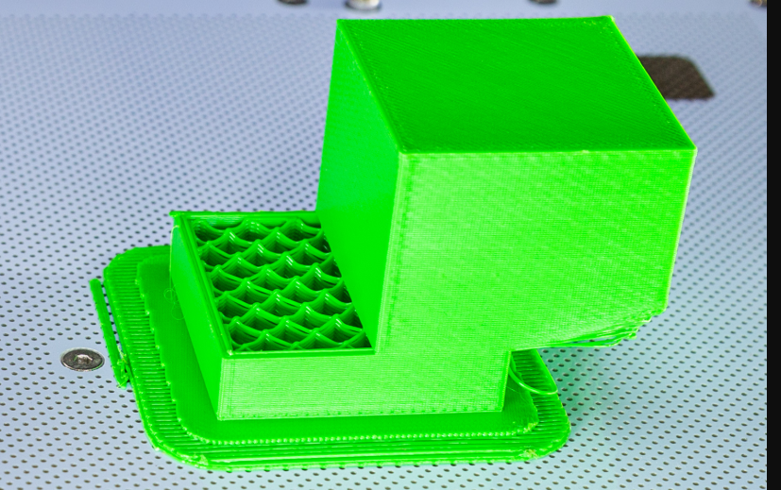
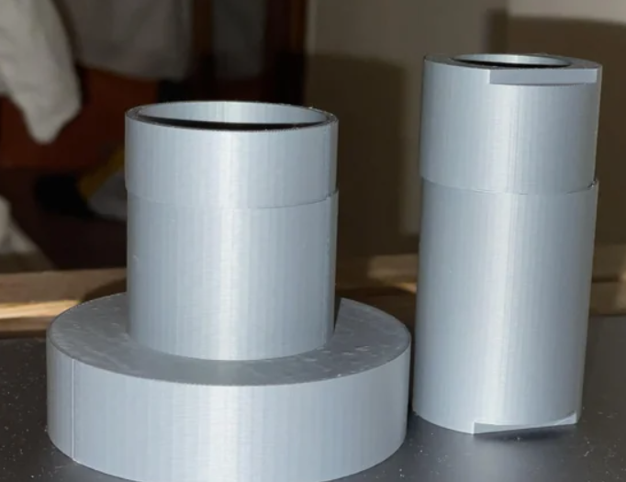
UD5: ERRORES COMUNES EN IMPRESIÓN FDM.
5.10 DESPLAZAMIENTOS DE CAPAS
Soluciones:
Ajustar la tensión de las correas (ni muy flojas, ni excesivamente tensas).
Asegurar que no haya objetos obstruyendo el movimiento de los ejes.
Reducir la velocidad de impresión y, si el problema persiste, reducir la aceleración en el firmware.
Verificar el estado de los motores y drivers (asegurar que no se sobrecalienten y que la corriente es la adecuada).
Ventiladores
Se utilizan para enfriar el hotend y la pieza impresa, mejorando la calidad de las capas y previniendo el sobrecalentamiento.

Slide 24
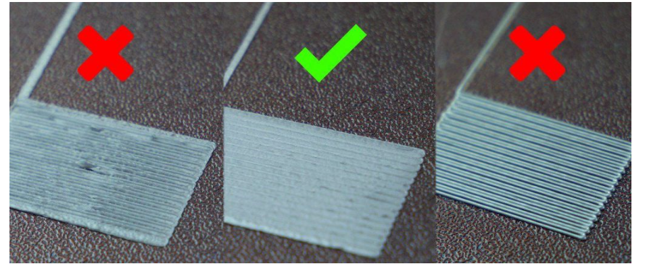
UD5: ERRORES COMUNES EN IMPRESIÓN FDM.
5.11 NIVELADO DE CAMA
Descripción: : Aprender a dejar la cama correctamente nivelada y el extrusor a la altura correcta es uno de los primeros pasos que damos con una impresora 3D nueva.
La altura de la primera capa tiene que ser correcta en toda la superficie de la misma
Primera capa correcta
Cuando la primera capa es correcta los hilos depositados por el extrusor se tocan entre ellos y no están demasiado aplastados contra la cama
Primera capa muy pegada
Si tu primera capa está muy pegada a la superficie de impresión podrás ocasionar atascos, ralladuras en la cama, piezas con las dimensiones incorrectas, pie de elefante…
Primera capa muy separada
Una primera capa muy separada se puede notar por los hilos separados.Las piezas que se imprimen así se suelen despegar de la cama o sufrir warping.

Slide 25
UD5: ERRORES COMUNES EN IMPRESIÓN FDM.
5.11 NIVELADO DE CAMA
Adjunto enlace para nivelado de cama de ender 3
https://www.youtube.com/watch?v=xvPnUhNl5Mc&t=1s

Slide 26
UD5: ERRORES COMUNES EN IMPRESIÓN FDM.
EJERCICIO PRÁCTICO
Los alumnos deben revisar cuales son las piezas de que dispone el departamento y hacer un listado analizando si tienen algún tipo de error y cual es.:
Además deberá localizar en internet 3 imagenes de 3 errores de impresión y explicar su causa principal así como qué se haria para solucionarlo y por que.
Adjunto “Guía visual para resolver problemas impresión 3D”
https://bitfab.io/es/blog/problemas-impresion-3d/
.

Slide 27
:
ESKERRIK ASKO!
www.fpsanturtzilh.eus
Mikel Iturraspe Eguia
miturraspee@fpsanturtzilh.eus
Notes:
The alliance will establish an Open Innovation Community to promote applied research and development projects, mainly between Centres of Vocational Excellence and Small and Medium Enterprises. To achieve this cooperation, the role of Vocational Education and Training in Advanced Manufacturing Research and Development activities and its contribution to Regional Smart Specialisation Strategies will be clarified.

